Slide 1
인공지능 발표
201713842 박지우

Slide 2
텐서플로우의 종류
=>Supervised learning : training set, label 이 주어짐
ex) 스팸 필터, 성적 예상
이번 강의에서 다룰 것
(1) regression
(2) binary classification (분류) -> 시험 통과, 미통과
(3) multi-label classification (분류) -> 학점 매기기
=>Unsupervised learning : 스스로학습, 주어진 데이터 없음

Slide 3
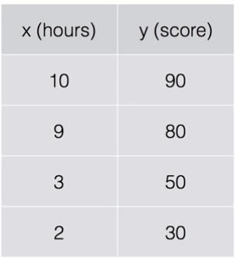
Data set
Feature
예측을 위한
기본 자료
Label
예측해야 하는
값
Regression 모델
학습

Slide 4
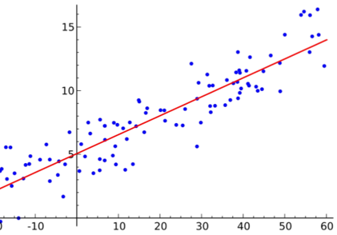

Linear Regression

Slide 5
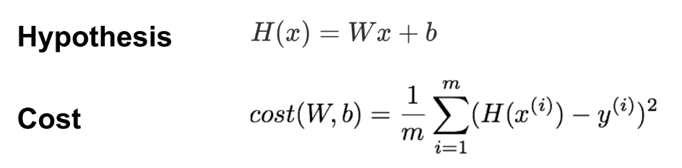
Linear Regression : Hypothesis
예측값들 => H(x)
W,b : 변수
=>변수 W, b를 넣어서 계산한 값과 y 의 차이를 최소화

Slide 6
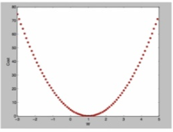
Linear Regression : Cost
Cost 값이 최소가 나오게 하는 W, b값을 만들어 주는 함수
=> Gradient 함수

Slide 7
Linear Regression : 정리
목표 =>
cost(W,b) 값을 작게 하는것 !!

Slide 8
코드 - 전체
import tensorflow as tf
x_data = [1,2,3,4,5]
y_data = [1,2,3,4,5]
W = tf.Variable(2.9)
b = tf.Variable(0.5)
learning_rate = 0.01
for i in range (100+1) :
with tf.GradientTape() as tape :
hypothesis = W * x_data + b
cost = tf.reduce_mean(tf.square(hypothesis - y_data))
W_grad , b_grad = tape.gradient(cost,[W,b])
W.assign_sub(learning_rate * W_grad)
b.assign_sub(learning_rate * b_grad)
if i % 10 == 0 :
print("{:5}|{:10.4f} |{:10.4} |{:10.6f}".format(i,W.numpy(),b.numpy(),cost))

Slide 9
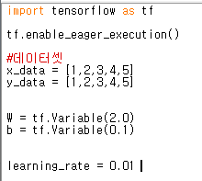
코드 : 변수 선언부

Slide 10
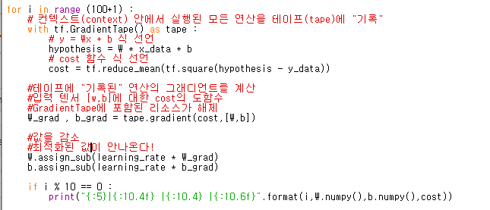
코드 for 문-1
실행된 모든 연산을 테이프(tape)에 "기록"
with tf.GradientTape() as tape :
hypothesis = W * x_data + b
cost = tf.reduce_mean(tf.square(hypothesis - y_data))

Slide 11
코드 for 문 -2
1. 테이프에 "기록된" 연산의 그래디언트를 계산
2. 입력 텐서 [w,b]에 대한 cost의 도함수
3. GradientTape에 포함된 리소스가 해제
W_grad , b_grad =tape.gradient(cost,[W,b])

Slide 12
코드 for 문 -3
W.assign_sub(learning_rate * W_grad)
b.assign_sub(learning_rate * b_grad)
값을 감소시키는 함수

Slide 13
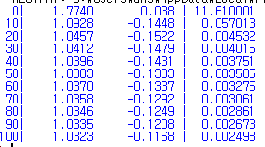
실행결과
W b cost

